Slide 1
KE1勉強会資料 Arduinoでラジコン！！

Slide 2
アジェンダ
Step0：Arduinoとは？
Step１：開発環境インストールしよう
Step2：LEDを点滅させよう！！(学習用基板）
Step3：モーターを制御しよう！！ (学習用基板）
Step4：ラジコンの仕様を決めよう！！
Step5：基板を自作しよう！！
Step6：Androidと通信しよう！！
Step7：ラジコンを組み立てよう！！

Slide 3
Step0:Arduinoとは？
Arduino(アルデュイーノ)とは何か？
http://ideahack.me/what-is-arduino/
Arduinoでお手軽電子工作
http://deviceplus.jp/hobby/entry_002/
Arduino入門
http://dotinstall.com/lessons/basic_arduino
ミニ四駆×Arduino×Bluetoothで“夢のミニ四駆”を作ろう
https://thinkit.co.jp/series/5118
Arduino:ウィキペディア
https://ja.wikipedia.org/wiki/Arduino

Slide 4
Step1:開発環境をインストールしよう
【その前に】
現在、Arduinoの団体が2つに分裂してそれぞれが開発環境（IDE）をリリースしている。経緯は以下。
Arduino戦争：グループ分裂、そして新製品の登場
http://makezine.jp/blog/2015/03/arduino-vs-arduino.html
Arduinoの分裂とIDE
http://blog.livedoor.jp/hardyboy/archives/7872448.html

Slide 5
Step1:開発環境をインストールしよう
Arduino LLC（アメリカ：いちおう本家らしい）
https://www.arduino.cc/
Arduino S.r.l.（イタリア）
http://www.arduino.org/
たぶんどちらの開発環境でもそれなりに動くけど、
今回は本家のArduino LLCをインストール手順をまとめました

Slide 6

Step1:開発環境をインストールしよう

Slide 7
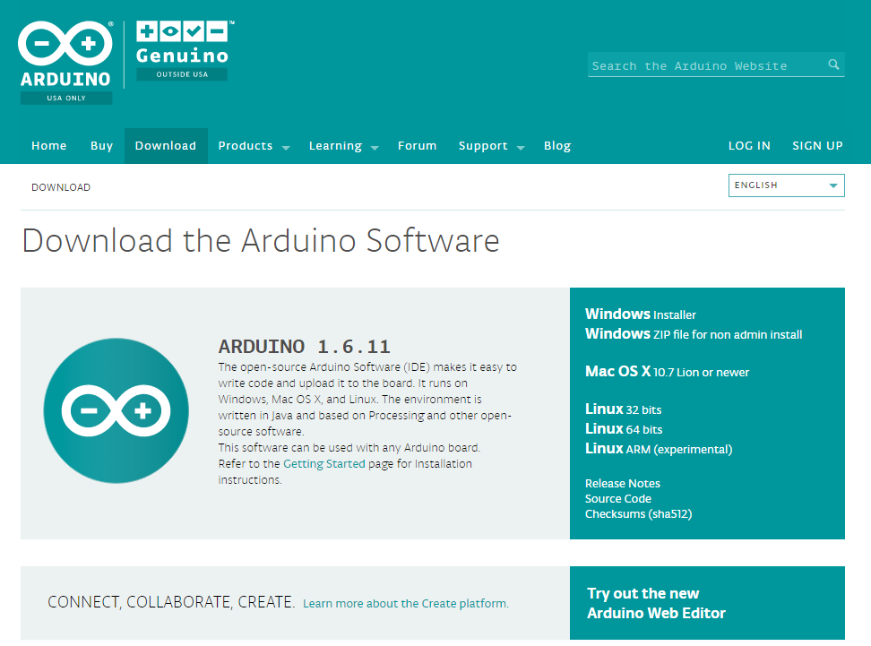
Step1:開発環境をインストールしよう
Windowsのひとは
ココ

Slide 8
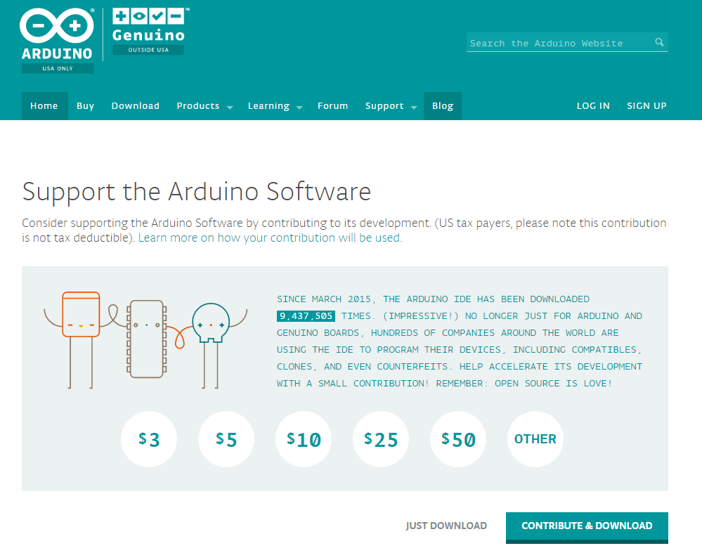
Step1:開発環境をインストールしよう
寄付お願いみたいなこと言ってるけど、ココを選択すれば無料でダウンロードできるよ

Slide 9

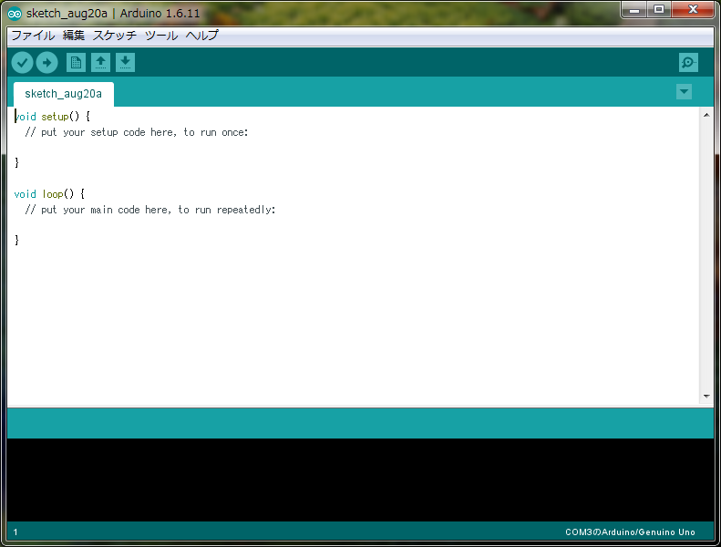
Step1:開発環境をインストールしよう

Slide 10
Step2：LEDを点滅させよう！！(学習用基板）

Slide 11
Step3：モーターを制御しよう！！ (学習用基板）

Slide 12
Step4：ラジコンの仕様を決めよう！！

Slide 13
Step5：基板を自作しよう！！

Slide 14
Step6：Androidと通信しよう！！

Slide 15
Step7：ラジコンを組み立てよう！！

